Slide 1
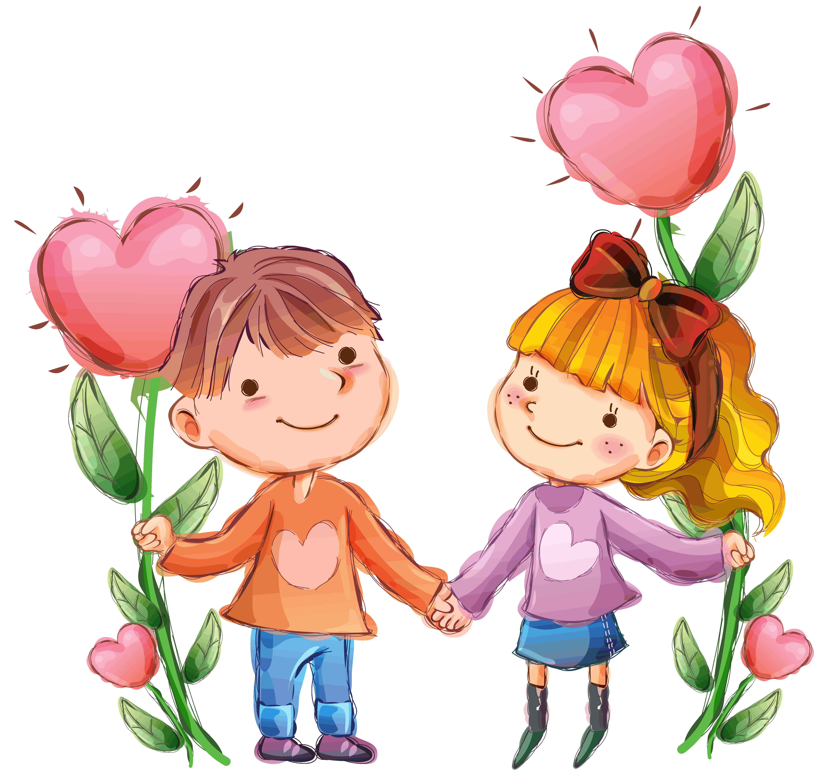
«Девчонки и мальчишки»
Консультативный
материал
для родителей

Slide 2
Родители, планируя ребенка, ждут не ребенка вообще, они ждут мальчика или девочку, связывая с будущим малышом определенные планы, ожидания, надежды. И вот малыш родился, началась полная забот жизнь, которая, казалось бы, мало еще зависит от того, какого пола ваш ребенок: те же пеленки, те же бессонные ночи и проблемы с кормлением. И важность пола постепенно отходит куда-то далеко на задний план…
Но уже к возрасту 2-3 лет дети начинают понимать, что они либо девочка, либо мальчик, и обозначают себя соответствующим образом;
В возрасте с 4 до 7 лет детям становится понятно, что половая принадлежность постоянна: мальчики становятся мужчинами, а девочки – женщинами и эта принадлежность к полу не изменится в зависимости от ситуации или личных желаний ребенка.

Slide 3
В мировой психолого-педагогической науке имеется много работ, посвященных изучению половых особенностей детей дошкольного возраста:
- достоверно установлено, что девочки превосходят мальчиков в вербальных способностях, а мальчики сильнее девочек в визуально-пространственных способностях;
- у мальчиков выше, чем у девочек математические способности, но при этом они более агрессивны, чем девочки;
- девочки дошкольного возраста «социальнее» и более внушаемы, чем мальчики;
- девочки лучше справляют с простыми, рутинными задачами, тогда как мальчики - с более сложными заданиями;
- на девочек больше влияет наследственность, а на мальчиков – среда;
- у девочек больше развито слуховое, а у мальчиков – зрительное восприятие и многое другое;

Slide 4
- девочки нуждаются в стимулах, в большей степени построенных на основе слухового восприятия. Мальчики плохо воспринимают объяснение взрослого на слух и для них предпочтительнее использовать визуальные средства, построенные на зрительном восприятии;
- на занятиях по изобразительной деятельности важно создавать условия для того, чтобы девочки и мальчики могли бы выразить то, что для каждого из них интересно или эмоционально значимо. Но при отборе содержания для обучения детей на занятиях рисованием, лепкой и аппликацией важно помнить о том, что кисть руки мальчика в своем развитии отстает от кисти руки девочки на 1,5 года.
- при оценке поведения детей и результатов их деятельности (рисунка, лепки, аппликации, поделки, конструкции и т.п.) необходимо помнить, что девочки крайне чувствительны к интонациям, к форме оценки, ее публичности. Для девочек очень важно, чтобы ими восхищались в присутствии других детей, родителей и т. п.

Slide 5
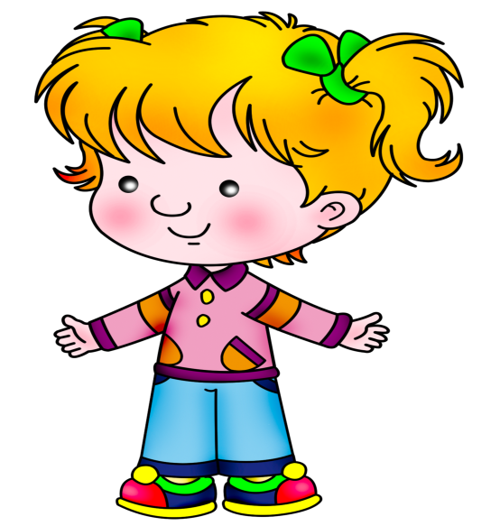
- для мальчиков наиболее значимым является указание на то, что он добился результата именно в этом: научился здороваться, чистить зубы, конструировать что-то и т.п. Каждый приобретенный навык, результат, который мальчику удалось получить, положительно сказывается на его личностном росте, позволяет гордиться собой и стремиться к новым достижениям. Но именно у мальчиков наблюдается тенденция к тому, что, добившись результата в каком-то виде деятельности, они так счастливы этим, что готовы конструировать или рисовать одно и то же, что позволяет им утвердиться в своих достижениях.

Slide 6
Особенно заметны различия девочек и мальчиков дошкольного возраста в игровой деятельности. Ученые отмечают разное содержание и игровые стили, которые часто не могут быть реализованы детьми в силу того, что мамам и воспитателям – женщинам ближе тихие игры девочек на семейно-бытовые темы. Шумные, наполненные движением игры мальчиков вызывают у взрослых раздражение, так как они считают, что такого рода игры являются лишь бессмысленной беготней и могут привести к травме, и, следовательно, должны быть прекращены.
Мальчики очень любят дружеские потасовки, что не является проявлением агрессии и создает у детей положительный эмоциональный фон. Воспитатели и родители не всегда правильно понимают потребность мальчиков в этих потасовках и резко прерывают их, лишая детей радости, которую они при этом испытывают. Очевидно, настало время для того, чтобы сформировать у взрослых правильное отношение к подобного рода занятиям мальчиков и научить взрослых руководить ими.

Slide 7
В результате мальчики лишены истинно «мужских игр», что отрицательно сказывается на их личностном развитии.
Итак, мальчики и девочки развиваются по-разному, а это значит, что у них по-разному функционирует мозг. Физиологи, записывая биотоки мозга у новорожденных детей, убедились в этом. Более того, имея только «картину» биотоков, специалист может уверенно сказать, какого пола ребенок. Например, мальчики на 2 – 3 месяца позже начинают ходить, на 4 – 6 месяцев позже начинают говорить, при рождении мальчиков чаще наблюдаются осложнения. До 8 лет острота слуха у мальчиков выше, чем у девочек, но девочки более чувствительны к шуму. В 1-2 классе у девочек выше кожная чувствительность. Игры девочек чаще опираются на ближнее зрение: они раскладывают свои «богатства» – кукол, тряпочки – и играют в ограниченном пространстве. Игры мальчиков чаще опираются на дальнее зрение:
они бегают друг за другом,
бросают предметы в цель и т.д.

Slide 8
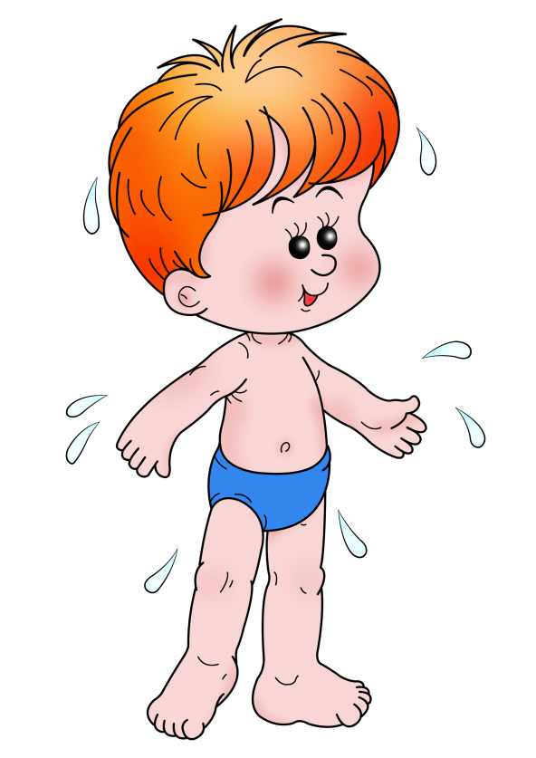
Да и родители, часто того не осознавая, по-разному общаются с сыном и дочерью, используя немного отличающиеся мимику и жесты. Мальчиков, даже совсем маленьких, чаще ругают, реже берут на руки. По отношению к ним речь взрослых чаще содержит лишь прямые указания (отойди, принеси, дай, сделай, перестань…), а в разговоре с девочками старшие чаще упоминают о чувствах (нравится, люблю, грустный, веселый…)

Slide 9
При общении с воспитателем на занятии, и, впоследствии, отвечая в школе на уроке, мальчик смотрит на стол, парту, в сторону или перед собой, и, если знает ответ, отвечает уверенно. А девочка смотрит в лицо педагогу и, отвечая, ищет у него в глазах подтверждение правильности ее ответа, и только после кивка взрослого продолжает более уверенно. Мальчики чаще задают взрослым вопросы ради получения конкретной информации («А что у нас сейчас будет?»), а девочки – для установления контакта («А вы к нам еще придете?»). То есть мальчики ориентированы на информацию, а девочки – на отношения между людьми.
Необходимо отметить, что мальчикам приходится преодолевать больше препятствий в своем развитии. Вы никогда не задумывались над вопросом: если среди мальчиков так много двоечников и трудновоспитуемых, то почему почти все выдающиеся ученые, художники, врачи, конструкторы, композиторы – мужчины? И почему многие великие люди плохо учились в школе? Видимо, мы просто не умеем учить мальчиков. Стратегия обучения и в детском саду, и в школе чаще всего рассчитана на девочек.

Slide 10
Девочки обычно после начала занятия быстро набирают оптимальный уровень работоспособности. Воспитатели и учителя видят это по обращенным к ним глазам и строят урок таким образом, чтобы самая трудная часть материала пришлась на пик работоспособности… девочек. Мальчики же раскачиваются долго и на воспитателя, учителя смотрят редко. Но вот они достигли пика работоспособности, а девочки, наоборот, уже начали уставать. Взрослый, ориентируясь на девочек, так как контакт с ними у него налажен хорошо, снимает нагрузку, переходит к повторению. А мальчики, получается, пропустили или не поняли самую важную информацию.
Среди мальчиков больше вариантов индивидуальности, они нестандартно и интересно мыслят. Но их внутренний мир часто скрыт от нас – они молчат, и нам кажется, что они не думают. Установлено, что мужчины лучше выполняют поисковую деятельность, выдвигают новые идеи, они лучше работают, если нужно решить принципиально новую задачу, а требования к аккуратности исполнения или оформления к своей работе у них невелики.

Slide 11
Женщины обычно лучше выполняют задачи уже не новые, типовые при высоких требованиях к тщательности, проработке деталей. А это именно то, что требуют в школе: учитель разбирает решение задачи (этап поиска берет на себя учитель), а затем решаются типовые задачи «для закрепления материала». Это хорошо для девочек, но не интересно для мальчиков.
Считается, что мальчики более возбудимы, раздражительны, беспокойны, нетерпеливы, несдержанны и даже более агрессивны, чем девочки. Так ли это на самом деле? Исследования показали, что в эмоциональных ситуациях мозг девочек как бы готовится к ответу на любую неприятность, поддерживается в состоянии готовности, чтобы в любую секунду отреагировать на воздействие со стороны. Мальчики же обычно быстро снимают эмоциональное напряжение и вместо переживаний переключаются на продуктивную деятельность.

Slide 12
Вот и получается, что мама долго ругает мальчика, нагнетая эмоции, и сердится оттого, что он остается равнодушным к ее словам (как об стенку горох). Нет, он не равнодушен. Просто он уже дал пик эмоциональной активности, отреагировал на первых минутах разговора. Но он, в отличие от девочки, не может долго удерживать эмоциональное напряжение и, чтобы не сломаться, просто отключил слуховой канал, и информация до его сознания не доходит. Остановитесь! Ограничьте длину нотации, но сделайте ее более емкой по смыслу.
Итак, мы пришли к очень важному выводу: мальчика и девочку ни в коем случае нельзя воспитывать одинаково. Постараемся понять и принять наших мальчишек и девчонок такими, какими они есть, такими разными и по-своему прекрасными, какими создала их природа. А вот удастся ли сохранить, раскрыть, развить эти задатки, не повредить, не сломать – зависит только от нас с вами.

Slide 13
Рекомендации для «трудных» взрослых
Не забывайте, что перед вами не просто ребенок, а мальчик или девочка с присущими им особенностями восприятия, мышления, эмоций. Воспитывать, обучать и даже любить их надо по-разному. Но обязательно очень любить.
Не сравнивайте мальчиков и девочек, не ставьте одних в пример другим: они разные даже по биологическому возрасту — девочки обычно старше ровесников-мальчиков.
Не забывайте, что мальчики и девочки по-разному видят, слышат, осязают, по-разному воспринимают пространство и ориентируются в нем, а главное — по-разному осмысливают все, с чем сталкиваются в этом мире. И уж, конечно, не так, как мы — взрослые.
Помните, что, когда женщина воспитывает и обучает мальчиков (а мужчина — девочек), ей мало пригодится собственный детский опыт и сравнивать себя в детстве с ними — неверно и бесполезно.

Slide 14
С девочками, если им трудно, надо вместе, до начала работы, разобрать принцип выполнения задания, что и как надо сделать. Вместе с тем, девочек надо постепенно учить действовать самостоятельно, а не только по заранее известным схемам (работу по дому выполнять точно, как мама, в школе решать типовые задачи, как учили на уроке), подталкивать к поиску собственных решений незнакомых, нетиповых заданий.
Не ругайте ребенка обидными словами за неспособность что-то понять или сделать, глядя на него при этом с высоты своего авторитета. Это сейчас он знает и умеет хуже вас. Придет время, и, по крайней мере, в каких-то областях, он будет знать и уметь больше вас. А если тогда он повторит в ваш адрес те же слова, что сейчас говорите ему вы?
Помните, что мы часто недооцениваем эмоциональную чувствительность и тревожность мальчиков.
Если вам надо отругать девочку, не спешите выказывать свое отношение к ней — бурная эмоциональная реакция помешает ей понять, за что ее ругают. Сначала разберите, в чем ее ошибка.

Slide 15
Ругая мальчика, изложите кратко и точно, чем вы недовольны, т.к. он не может долго удерживать эмоциональное напряжение. Его мозг как бы отключит слуховой канал, и ребенок перестанет вас слушать.
Прежде чем ругать ребенка за неумение, попытайтесь понять природу трудностей.
Знайте, что девочки могут капризничать, казалось бы, без причины или по незначительным поводам из-за усталости. Мальчики в этом случае истощаются интеллектуально . Ругать их за это не только бесполезно, но и безнравственно.
Не сравнивайте ребенка с другими, хвалите за его успехи и достижения.
Если у вас трудности в общении с ребенком, если вы не понимаете, друг друга, не спешите обвинять в этом его. Возможно, вы относитесь к разным типам функциональной организации мозга, а значит, по-разному мыслите, воспринимаете, чувствуете, т.е. дело не только в нем, но и в вас. Он не плохой, а просто другой.

Slide 16
Ваша оценка поведения или каких-то результатов деятельности ребенка всегда субъективна. И всегда может найтись кто-то другой, кто увидит в этом ребенке то хорошее, что не заметили вы.
Мы часто любим в ребенке результаты своих трудов. А если результатов нет, виноват не ребенок, а мы, потому что не сумели его научить. Бойтесь списывать свою некомпетентность, свои неудачи на ребенка.
Постарайтесь, чтобы главным для вас стало даже не столько научить чему-то, сколько сделать так, чтобы ребенок захотел научиться, не потерял интерес к учебе, почувствовал вкус к познанию нового, неизвестного, непонятного.
Помните: для ребенка чего-то не уметь, чего-то не знать — это нормальное положение вещей. На то он и ребенок.
Ребенок не должен панически бояться ошибиться. Невозможно научиться чему-то, не ошибаясь. Старайтесь не выработать у ребенка страха перед ошибкой. Чувство страха — плохой советчик.

Slide 17
Не обольщайтесь — вы не идеал, а значит, не образец для подражания во всем и всегда. Поэтому не заставляйте ребенка быть похожим на вас.
Признайте за ребенком право на индивидуальность, право быть другим.
Для успешного обучения мы должны превратить свои требования в хотения ребенка! Запомните: маленькие дети не бывают ленивыми. «Леность» ребенка — сигнал неблагополучия в вашей педагогической деятельности, в избранной вами методике работы с ним.
Не забывайте: без взрослого, без человеческого общения, никакие высшие психические функции (потенциально заложенные в мозгу к моменту рождения) развиться не могут.
Бойтесь появления у ребенка опыта «выученной беспомощности».
Старайтесь не преподносить детям истину, а учите находить ее. Всячески стимулируйте, поддерживайте, взращивайте самостоятельный поиск ребенка.

Slide 18
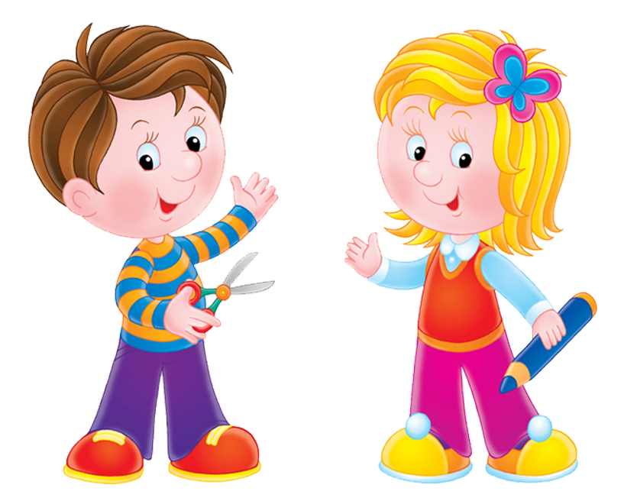
Для гармоничного развития необходимо, чтобы ребенок учился по-разному осмысливать учебный материал (логически, образно, интуитивно).
Мы еще очень мало знаем о том, как несмышленое дитя превращается во взрослого человека. Есть множество тайн в развитии мозга и психики, которые пока не доступны нашему пониманию.
Поэтому главной вашей заповедью пусть будет заповедь «Не навреди!»

